Slide 1
BÀI 20: SỰ LỚN LÊN
VÀ SINH SẢN CỦA TẾ BÀO

Slide 2
Kiểm tra bài cũ
Tại sao cây xanh lại có thể quang hợp được?
Quang hợp có ý nghĩa gì cho cuộc sống trên Trái đất?

Slide 3
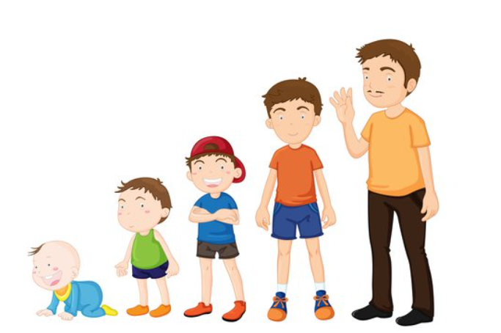
Em bé khi mới sinh có chiều dài trung bình là 50 cm. Theo thời gian, em bé lớn dần thành người trưởng thành với chiều cao trung bình của người Việt Nam là 164,4 cm (ở nam) và 154 cm (ở nữ). Vậy, quá trình nào đã giúp con người cũng như các sinh vật khác lớn lên như vậy?

Slide 4
NỘI DUNG BÀI HỌC
1
Sự lớn lên của tế bào
Sự sinh sản (phân chia) của tế bào
2
Nội dung
Ý nghĩa của sự lớn lên và sinh sản của tế bào
3

Slide 5
I. SỰ LỚN LÊN CỦA TẾ BÀO
Các tế bào con mới hình thành có kích thước bé.
Nhờ quá trình trao đổi chất mà kích thước và khối lượng của chúng tăng dần lên, trở thành các tế bào trưởng thành.

Slide 6
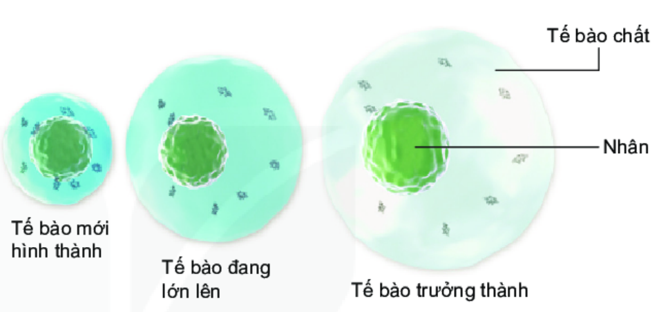
Quan sát Hình 20.1
Em hãy cho biết:
Kích thước tế bào chất và nhân thay đổi thế nào khi tế bào lớn lên?
Tế bào có lớn lên mãi được không? Tại sao?

Slide 7
Tế bào chất có sự tăng lên về kích thước trong khi kích thước nhân tế bào không thay đổi nhiều.
Tế bào không thể lớn lên mãi được vì: kích thước tế bào bị giới hạn bởi màng tế bào (và thành tế bào ở tế bào thực vật), tế bào kích thước lớn có tỉ lệ S/V giảm; dẫn đến sự trao đổi chất của tế bào sẽ chậm lại (do sự vận chuyển các chất đến từng phần trong tế bảo sẽ chậm hơn), việc thu nhận và đáp ứng với các kích thích từ môi trường cũng chậm hơn.

Slide 8
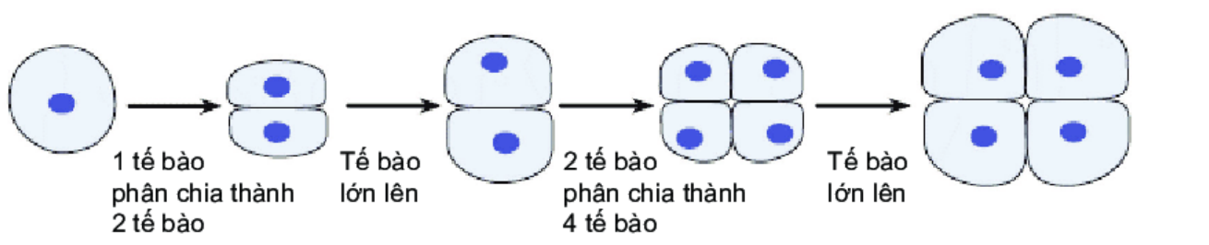
II. SỰ SINH SẢN (PHÂN CHIA) CỦA TẾ BÀO
Quan sát Hình 20.1, 20.2, em hãy cho biết:
Khi nào thi tế bào được phân chia?
Khi tế bào lớn lên đến một kích thước nhất định sẽ phân chia thành 2 tế bào con.
Quá trình này được gọi là sự sinh sản (phân chia) của tế bào.

Slide 9
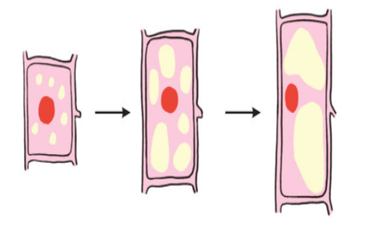
Thảo luận và trả lời câu hỏi
Cơ thể chúng ta gồm hàng tỉ tế bào được hình thành nhớ quá trình nào?
Cơ thể người xuất phát ban đầu là hợp tử, chỉ gồm 1 tế bào, nhờ quả trình sinh sản (phân chia) của tế bào sẽ tạo ra hàng tỉ tế bảo.

Slide 10
III. Ý NGHĨA CỦA SỰ LỚN LÊN VÀ SINH SẢN TẾ BÀO
Sinh vật đa bào (cơ thể có cấu tạo gồm nhiều tế bào): sự lớn lên chủ yếu là do sự tăng lên về kích thước và số lượng các tế bào trong cơ thể.
Sinh vật đơn bào: sự lớn lên là do sự tăng lên của kích thước tế bào.

Slide 11
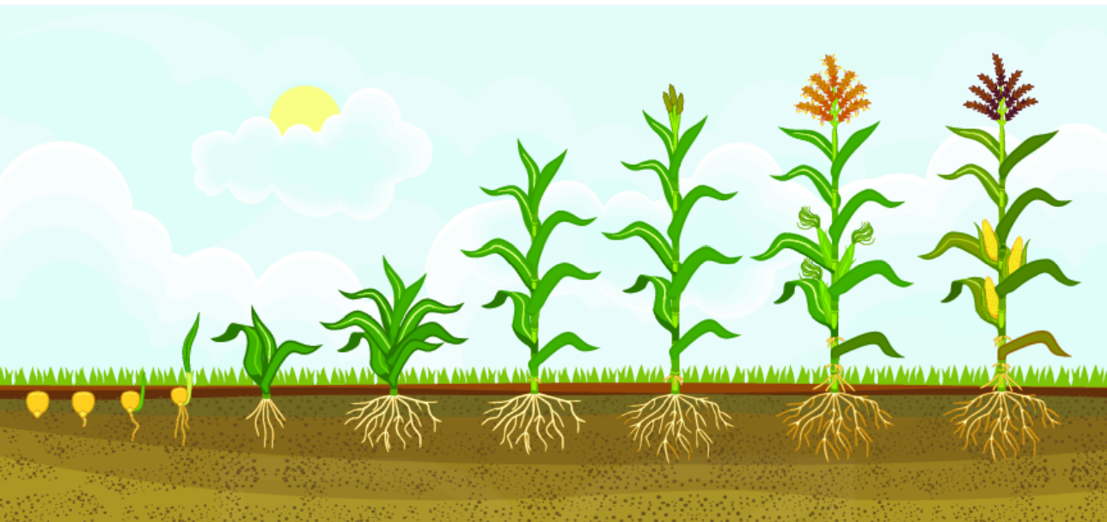
Quan sát Hình 20.3
Em hãy cho biết cây ngô (là cơ thể đa bào) lớn lên nhờ quá trình nào?
Cây ngô lớn lên nhờ quá trình
sinh sản của tế bào

Slide 12
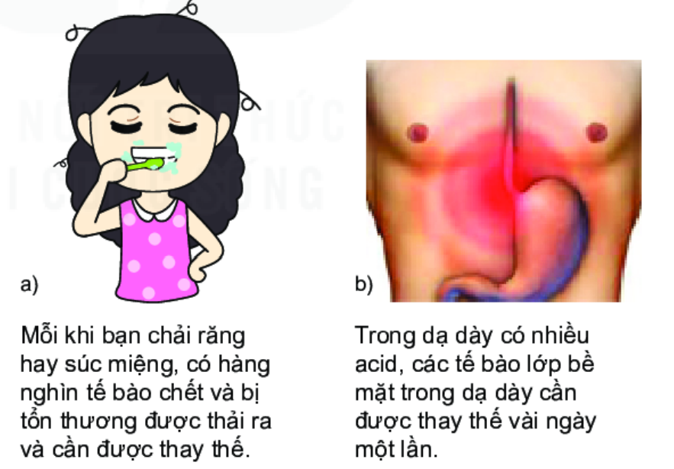
Khi cơ thể ngừng lớn, các tế bào trong cơ thể vẫn tiếp tục sinh sản.
Quan sát Hình 20.4, em hãy cho biết:
Sự sinh sản tế bào có ý nghĩa gì?
Nhờ quá trình nào cơ thể có những tế bào mới để thay thế chi những tế bào già, các tế bào chết, tế bào tổn thương?

Slide 13
Nhờ có quá trình phân chia của tế bào, cơ thể sẽ tạo ra các tế bào mới để thay thế cho những tế bào già, tế bào chết, tế bảo sai hỏng và tế bào bị tổn thương.

Slide 14
Mở rộng
Có phải tất cả các tế bào đều có khả năng sinh sản?
Mỗi ngày cơ thể chúng ta tạo ra đủ 2 triệu tế bào để thay thế những tế bào đã chết bằng cách sinh sản tế bào.
Tế bào da: 10 – 30 ngày phân chia một lần.
Tế bào niêm mạc má: 5 ngày phân chia một lần.
Tế bào gan: 1 -2 năm phân chia một lần.
Tế bào thần kinh: sau khi hình thành sẽ không phân chia thêm lần nào

Slide 15
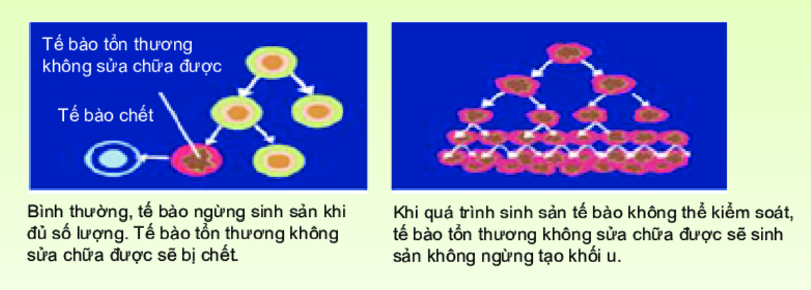
Mở rộng
Điều gì sẽ xảy ra nếu cơ thể
không điều khiển được sự sinh sản của tế bào?
Trong trường hợp sự sinh sản tế bào không thể kiểm soát được, dẫn tới tế bào sinh sản liên tục sẽ tạo nên các khối u. Các khối u ảnh hưởng đến chức năng bình thường của cơ thể.

Slide 16
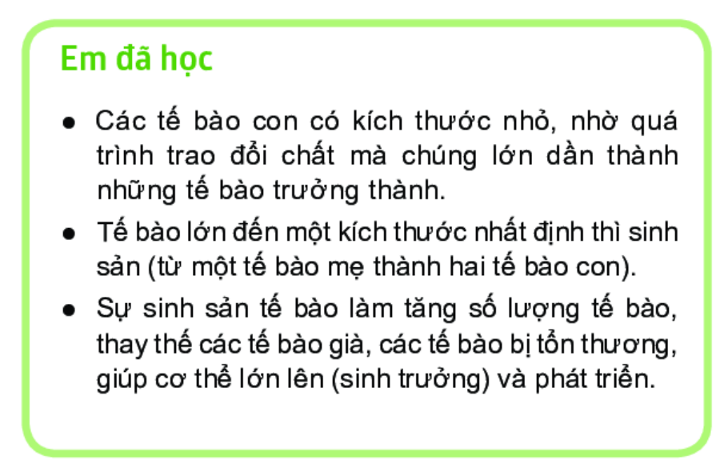
TỔNG KẾT KIẾN THỨC BÀI HỌC

Slide 17
Luyện tập – Trả lời câu hỏi trắc nghiệm
Cơ thể động vật lớn lên được là nhờ:
Sự lớn lên của một tế bào ban đầu.
A
Sự tăng số lượng của tế bào trong cơ thể do quá trình sinh sản.
B
Sự tăng số lượng và kích thước của tế bào trong cơ thể được tạo ra từ quá trình lớn lên và phân chia tế bào.
C
Sự thay thế và bổ sung các tế bào già bằng các tế bào mới từ quá trình phân chia tế bào.
D

Slide 18
Từ một tế bào ban đầu, sau 3 lần phân chia liên tiếp sẽ tạo ra:
A. 3 tế bào con
C. 8 tế bào con
D. 12 tế bào con
B. 6 tế bào con

Slide 19
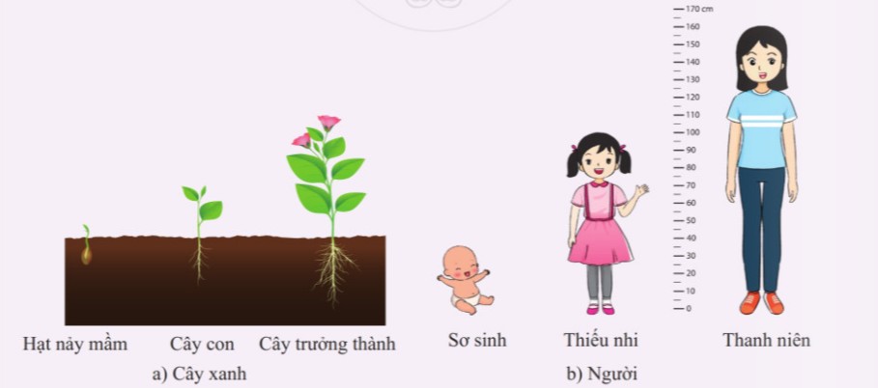
Luyện tập mở rộng
Nhận xét sự thay đổi về chiều cao cơ thể qua các giai đoạn khác nhau của cây xanh và người
Xác định chiều cao của người khi ở giai đoạn thiếu nhi và thanh niên. Hãy cho biết nhờ đâu có sự thay đổi chiều cao đó.
Có sự thay đổi về chiều cao của cây xanh và con người là nhờ quá trình phân bào. Các tế bào lớn lên và thực hiện quá trình sinh sản.

Slide 20
So sánh chiều cao của em lúc là học sinh lớp 1 và hiện tại là học sinh lớp 6.
Từ đó, em hãy giải thích vì sao cơ thể lớn lên được?
Lớp 1
Lớp 6
Chiều cao:
Chiều cao:

Slide 21
Hướng dẫn về nhà
Làm các câu hỏi, bài tập trong Sách bài tập
Đọc trước Bài 21 – Thực hành: Quan sát và phân biệt một số loại tế bào

Slide 22
CẢM ƠN CÁC EM
ĐÃ LẮNG NGHE BÀI GIẢNG!

